Slide 1
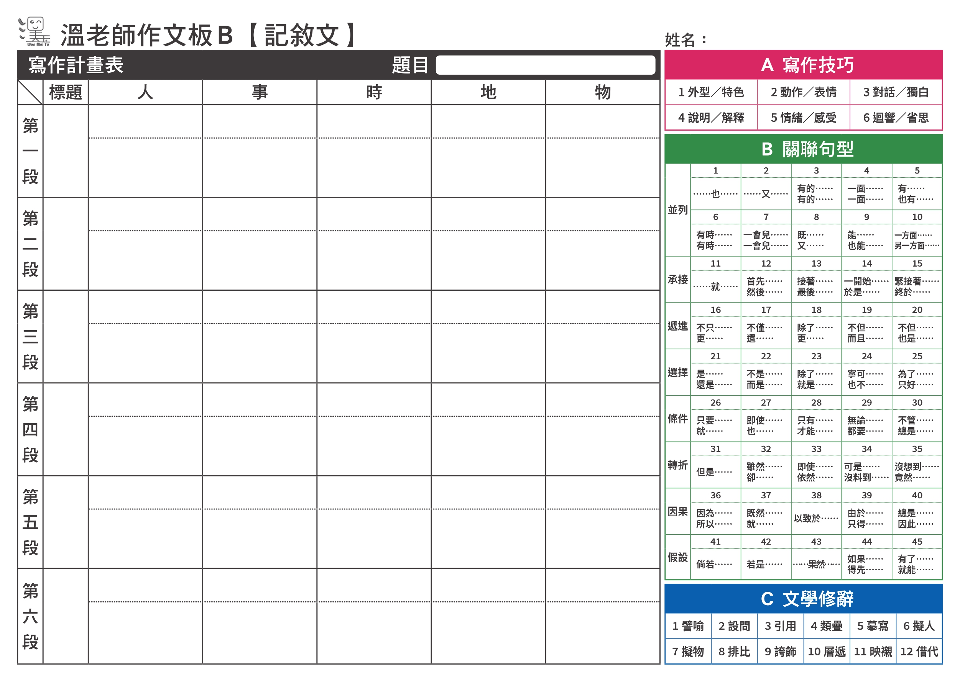
溫老師作文板高年級
閱讀引導PPT
跟著PPT的引導 帶孩子精讀課文
以南一五上孔雀錯了為例

Slide 2
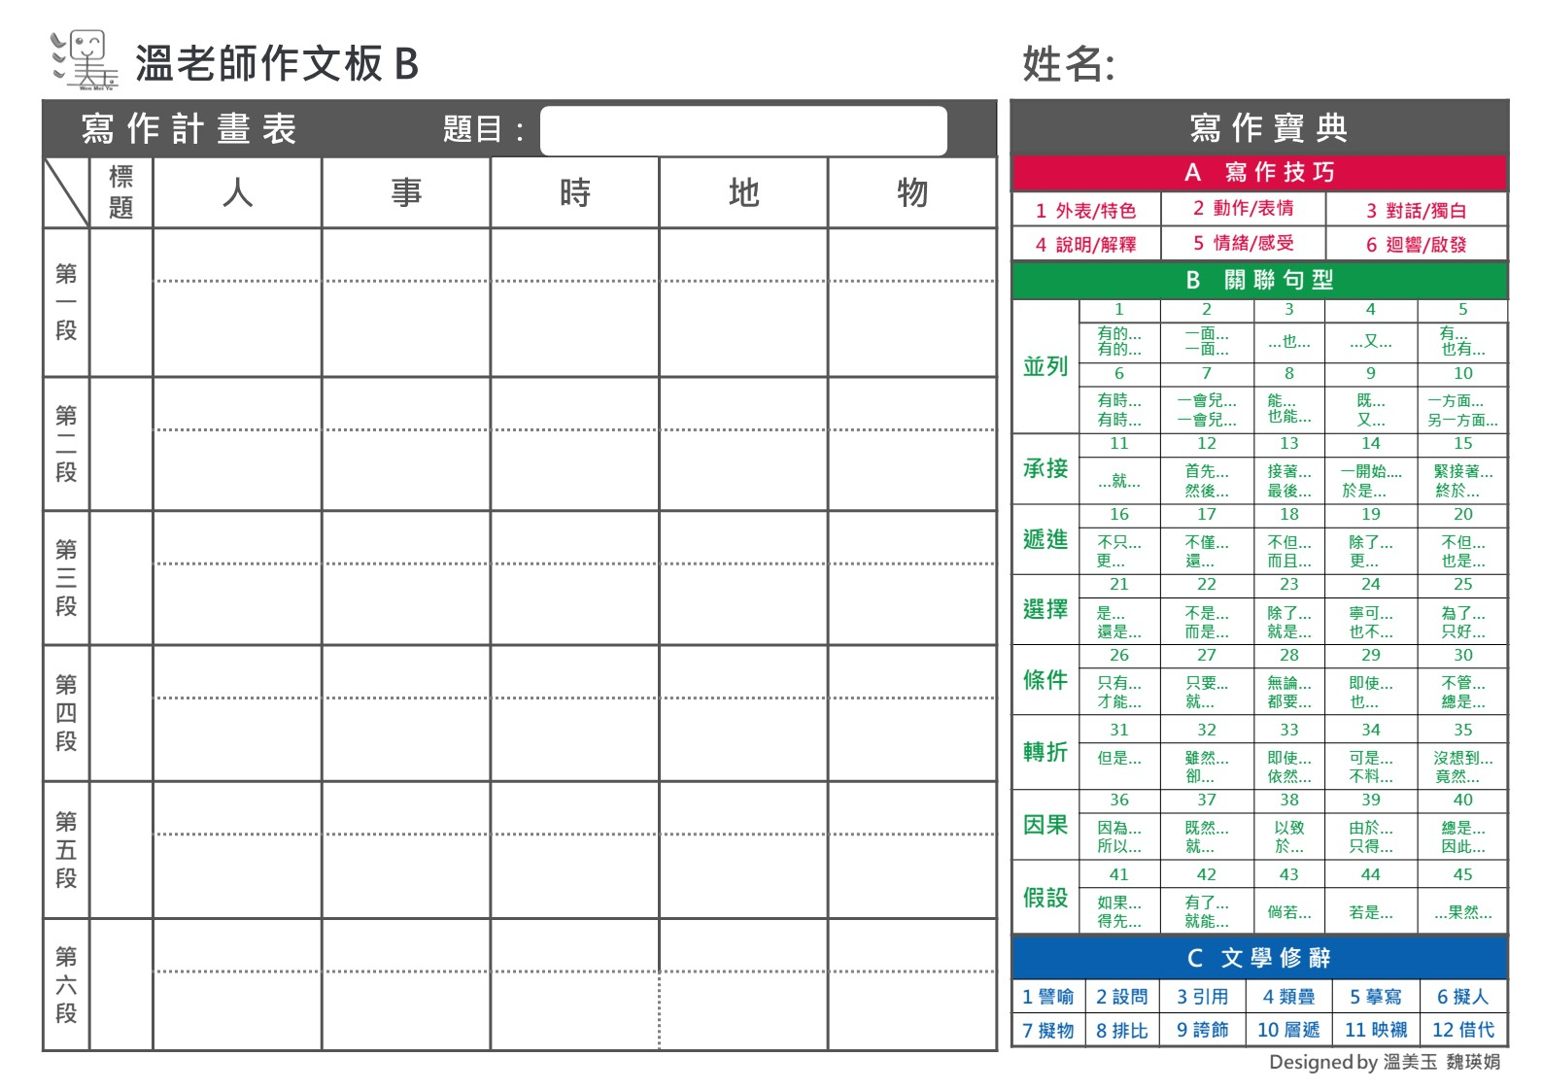
用作文板閱讀文本
以孔雀錯了為例

Slide 3
拿出作文板B

Slide 4
任務1：
聆聽課文

Slide 5
用作文板摘要
段落重點

Slide 6
舉例：
我念初中的時候，每回作文發下來，都是密密麻麻的連排紅圈圈。

Slide 7
舉例：
我念 初中 的時候，每回作文發下來，都是密密麻麻的連排紅圈圈。
 | 標 題 | 人 | 事 | 時 | 地 | 物
第 一 段
 |  |  |  | 初中

Slide 8
舉例：
我念初中的時候，每回作文發下來，都是密密麻麻的連排紅圈圈。
 | 標 題 | 人 | 事 | 時 | 地 | 物
第 一 段
 |  |  | 發作文 | 初中

Slide 9
換你試試！
聆聽課文第一段，把重點訊息紀錄

Slide 10
 | 標 題 | 人 | 事 | 時 | 地 | 物
第 一 段
把你聽到的訊息，記錄在這格

Slide 11
 | 標 題 | 人 | 事 | 時 | 地 | 物
第 一 段
 |  | 我(琦君) 曹萱玲 | 發作文 | 初中時 | 教室 | 作文簿

Slide 12
任務2：
閱讀課文

Slide 13
用作文板分析
寫作手法

Slide 14
舉例1：
我就索性示威似的把作文簿攤開來，攤在她鼻子底下，面露得意之色。
A 寫 作 技 巧
1 外表/特色 | 2 動作/表情 | 3 對話/獨白
4 說明/解釋 | 5 情緒/感受 | 6 迴響/啟發

Slide 15
舉例1：
我就索性示威似的把作文簿攤開來，攤在她鼻子底下，面露得意之色。
A 寫 作 技 巧
1 外表/特色 | 2 動作/表情 | 3 對話/獨白
4 說明/解釋 | 5 情緒/感受 | 6 迴響/啟發

Slide 16
 | 標 題 | 人 | 事 | 時 | 地 | 物
第 一 段 |  |  |  |  |  | A2
 |  | 我(琦君) 曹萱玲 | 發作文 | 初中時 | 教室 | 作文簿
把代號寫在這裡

Slide 17
B 關 聯 句 型
並列 | 1 | 2 | 3 | 4 | 5
並列 | 有的… 有的… | 一面… 一面… | …也… | …又… | 有… 也有…
 | 6 | 7 | 8 | 9 | 10
 | 有時… 有時… | 一會兒… 一會兒… | 能… 也能… | 既… 又… | 一方面… 另一方面…
承接 | 11 | 12 | 13 | 14 | 15
承接 | …就… | 首先… 然後… | 接著… 最後… | 一開始.... 於是… | 緊接著… 終於…
遞進 | 16 | 17 | 18 | 19 | 20
遞進 | 不只… 更… | 不僅… 還… | 不但… 而且… | 除了… 更… | 不但… 也是…
選擇 | 21 | 22 | 23 | 24 | 25
選擇 | 是… 還是… | 不是… 而是… | 除了… 就是… | 寧可… 也不… | 為了… 只好…
條件 | 26 | 27 | 28 | 29 | 30
條件 | 只有… 才能… | 只要... 就… | 無論… 都要… | 即使… 也… | 不管… 總是…
轉折 | 31 | 32 | 33 | 34 | 35
轉折 | 但是… | 雖然… 卻… | 即使… 依然… | 可是… 不料… | 沒想到… 竟然…
因果 | 36 | 37 | 38 | 39 | 40
因果 | 因為… 所以… | 既然… 就… | 以致於… | 由於… 只得… | 總是… 因此…
假設 | 41 | 42 | 43 | 44 | 45
假設 | 如果… 得先… | 有了… 就能… | 倘若… | 若是… | …果然…
舉例2：
即使文法不錯，拼音不錯，看上去總沒她的卷子眉清目秀。

Slide 18
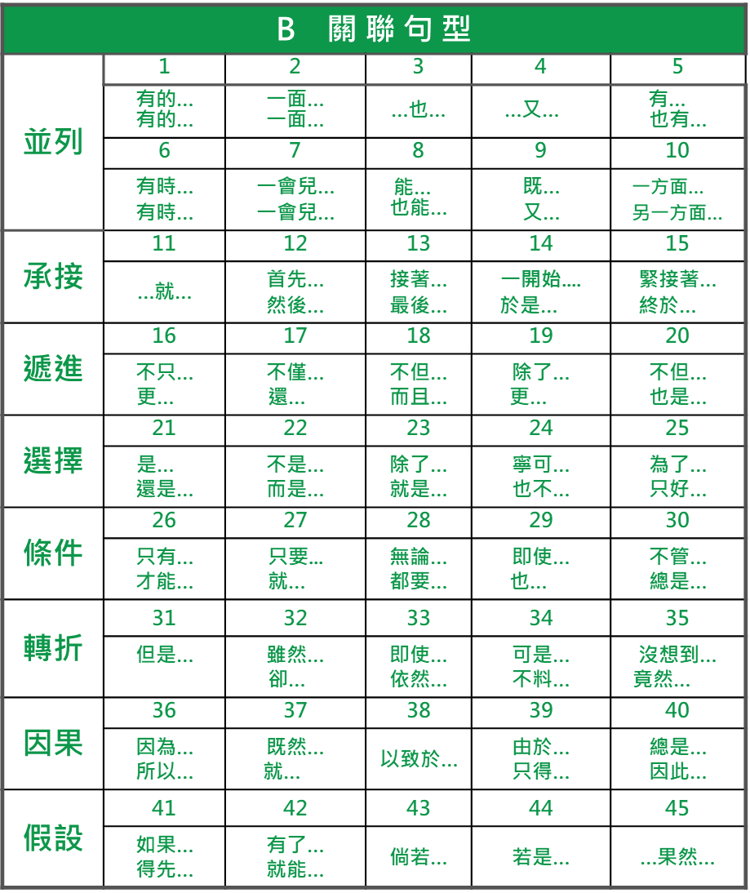
舉例2：
即使文法不錯，拼音不錯，看上去總沒她的卷子眉清目秀。

Slide 19
舉例：
我念初中的時候，每回作文發下來，都是密密麻麻的連排紅圈圈。尤其是那個大大的「甲」字，好像咧開一張四四方方的嘴在對我笑。
C 文 學 修 辭
1 譬喻 | 2 設問 | 3 引用 | 4 類疊 | 5 摹寫 | 6 擬人
7 擬物 | 8 排比 | 9 誇飾 | 10 層遞 | 11 映襯 | 12 借代

Slide 20
舉例：
我念初中的時候，每回作文發下來，都是密密麻麻的連排紅圈圈。尤其是那個大大的「甲」字，好像咧開一張四四方方的嘴在對我笑。
C 文 學 修 辭
1 譬喻 | 2 設問 | 3 引用 | 4 類疊 | 5 摹寫 | 6 擬人
7 擬物 | 8 排比 | 9 誇飾 | 10 層遞 | 11 映襯 | 12 借代

Slide 21
舉例：
我念初中的時候，每回作文發下來，都是密密麻麻的連排紅圈圈。尤其是那個大大的「甲」字，好像咧開一張四四方方的嘴在對我笑。
C 文 學 修 辭
1 譬喻 | 2 設問 | 3 引用 | 4 類疊 | 5 摹寫 | 6 擬人
7 擬物 | 8 排比 | 9 誇飾 | 10 層遞 | 11 映襯 | 12 借代

Slide 22
 | 標 題 | 人 | 事 | 時 | 地 | 物
第 一 段 |  |  |  |  |  | A2、C4、 C1
 |  | 我(琦君) 曹萱玲 | 發作文 | 初中時 | 教室 | 作文簿

Slide 23
換你試試！
閱讀課文一、二段，找出文字中的手法

Slide 24
 | 標 題 | 人 | 事 | 時 | 地 | 物
第 一 段
第 二 段
把你閱讀的訊息，記錄在這裡

Slide 25
參考答案

Slide 26
題目： |  | 題目：
 | 標 題 | 人 | 事 | 時 | 地 | 物
第 一 段 | 作文，我贏了！ | A2、A5 |  |  |  | A2、C4、C1、
 |  | 我(琦君) 曹萱玲 | 發作文 | 初中時 | 教室 | 作文簿
第 二 段 | 英文，我輸了！ |  | C2、B44 |  |  | B29、C1
 |  | 我(琦君) 曹萱玲 | 看英文評語 | 英文課 |  | 英文考卷
第三段 | 互相妒忌的孔雀 | A5 | C2、B44、B4、B32、A6
 |  | 我(琦君) 曹萱玲老師 | 講孔雀故事
第四段 | 恍然大悟的我們 | A5、A2 | A5、A2、B3
 |  | 我(琦君) 曹萱玲老師 | 兩人彼此偷看
第五段 | 圓滿的結局 | A5、A2、C4 | C1、C11
 |  | 我(琦君) 曹萱玲老師 | 拍球、 踢毽子 | 下課 | 草地
寫 作 計 畫 表
孔雀錯了

